Slide 1
MES 서버 및 S/W 솔루션
(IoT 기술을 활용한 공정모니터링)
(주)이미지데이
imageDei Co., Ltd

Slide 2
Contents
Overview
범용 중계기
IoT 데이터 서버
Viewer 실시간 모니터링 기능
통계 기능 (테이블)
통계 기능 (그래프)
스마트 알람
멀티 뷰
원격 중계기 설정 기능
자동 및 수동 제어
멀티 플랫폼 지원

Slide 3
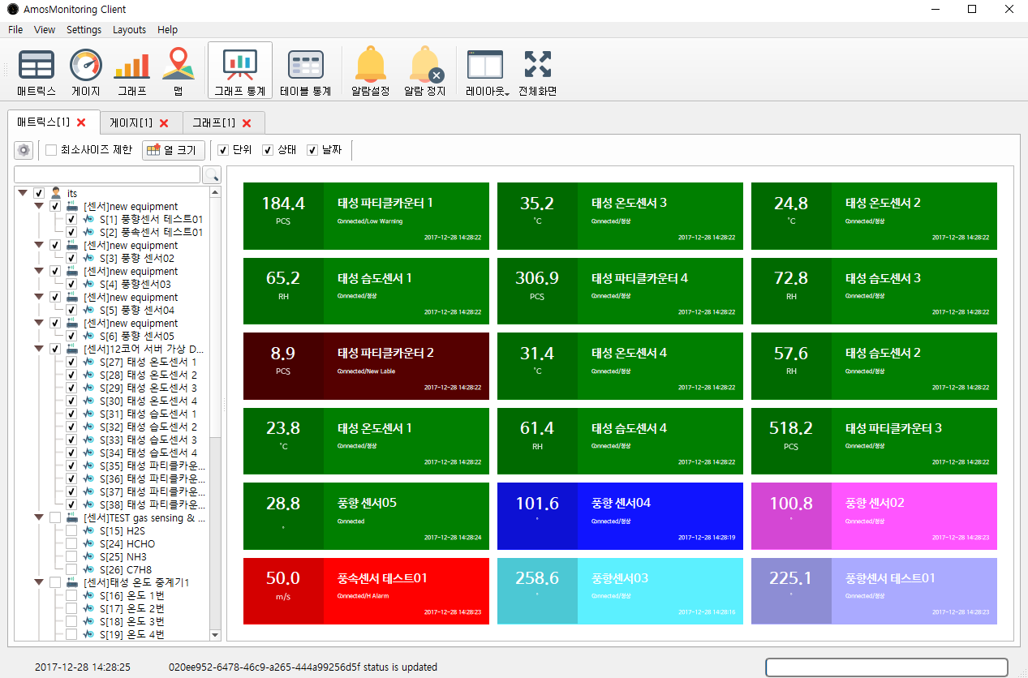

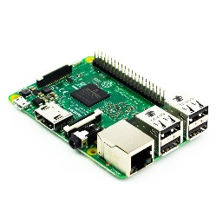


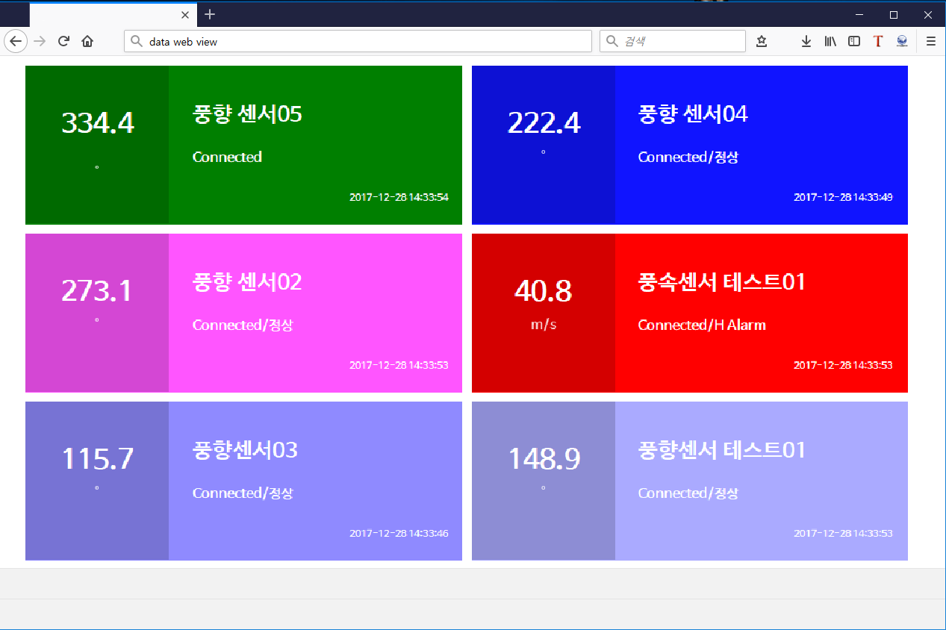


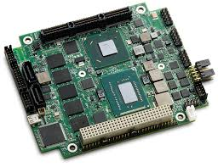



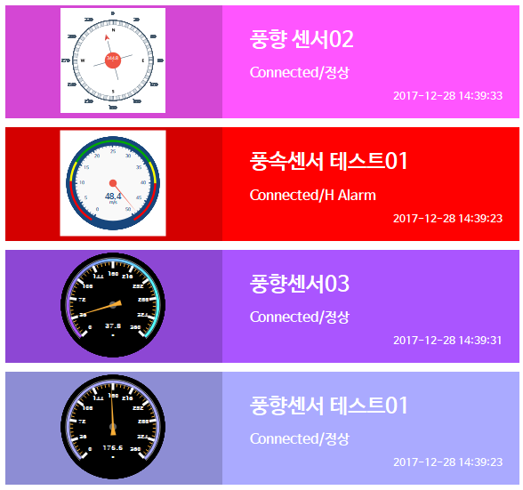
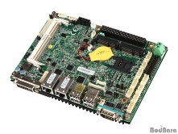

Overview
중계기
Sensor1
PC Viewer
센싱 제어 중계기
Sensor2
Sensor3
데이터 Server
센싱 제어 중계기
Web Viewer
Sensor4
Smart Device Viewer
센싱 제어 중계기
Control1
사용자 Application
범용 서버
범용 중계기
센서 및 제어 기기

Slide 4



범용 중계기
중계기
중계기 Application은 C/C++로 개발되어 빠르고 안정적인 동작 가능
중계기
Application
Sensing 및 제어용
Python script
드라이버
Sensor1
중계기
JSON
Format
TCP/IP
C++/C
Standard Library
Sensor2
POSIX, WIN32, other OS API
I2C
RS485
RS232
USB
Wifi
범용 연결
데이터 Server
Sensor3
Raspberry Pi
Banana Pi
Embedded Linux board
산업용 PC
스틱 PC
ARM 보드 등 다양한 하드웨어 지원
Sensor4
Control1

Slide 5





IoT 용 데이터 서버
데이터 서버 Application은 C/C++로 개발되어 다른 Solution 보다 훨씬 빠른 속도를 보여줌
IoT 데이터 특성에 따른 DB설계로 대량 데이터 입출력 가능
Alarm
Manager
중계기
센서 중계기
Manager
사용자
Manager
제어 중계기
Manager
IoT DB
사용자 Viewer
중계기
Server Application
C++/C
Standard Library
500대 이상 대량
중계기 연결 가능!!
POSIX, WIN32, other OS API
다양한 운영체제 및 하드웨어 지원

Slide 6
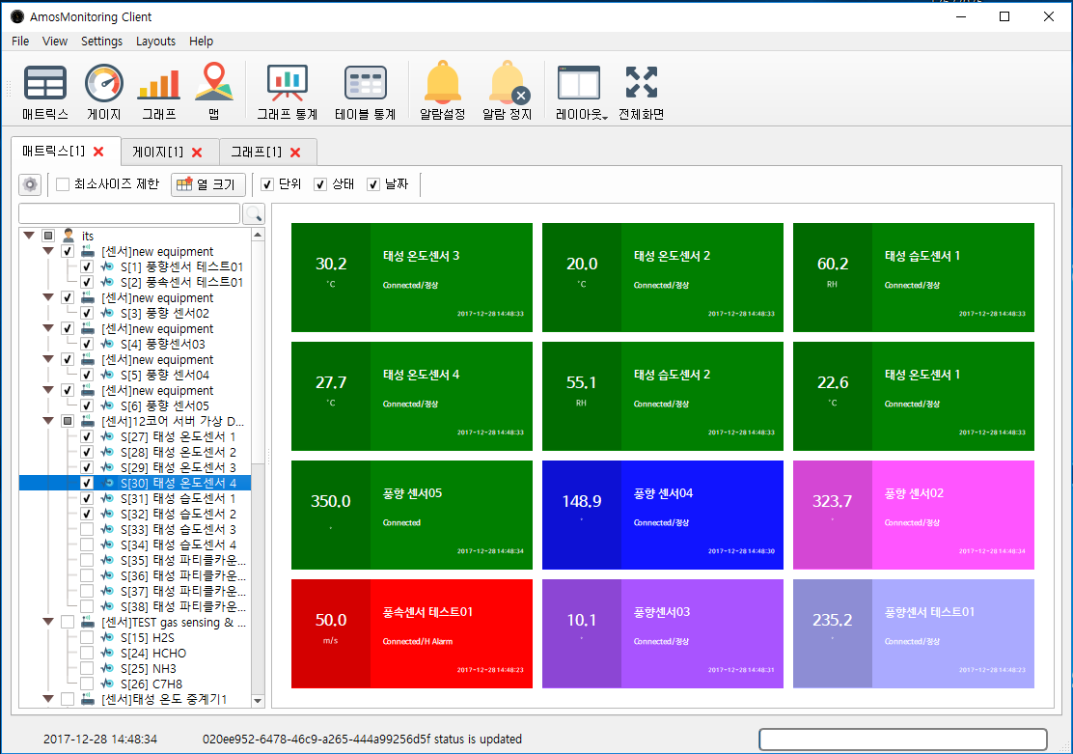
Viewer 실시간 모니터링 기능 (매트릭스 뷰)

Slide 7
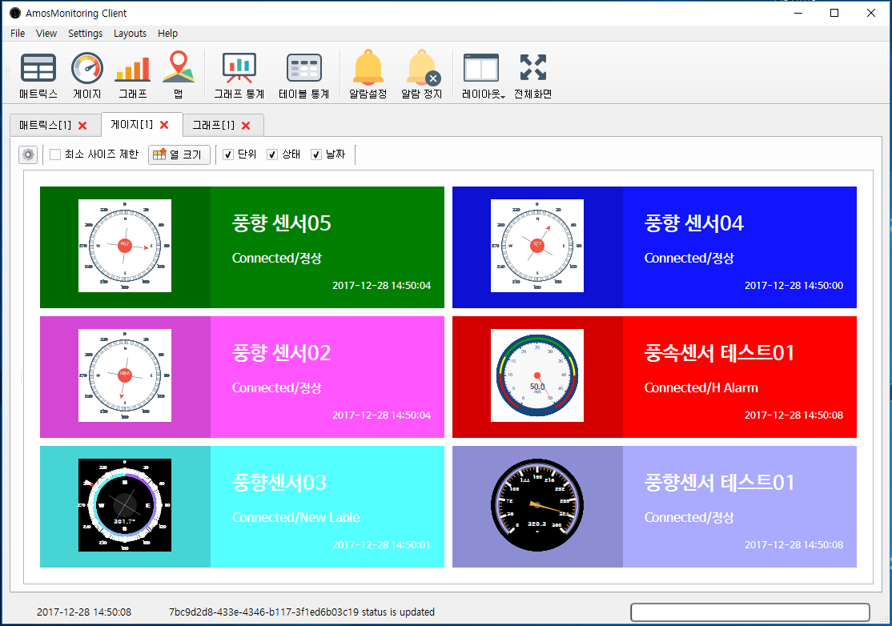
Viewer 실시간 모니터링 기능 (게이지 뷰)

Slide 8
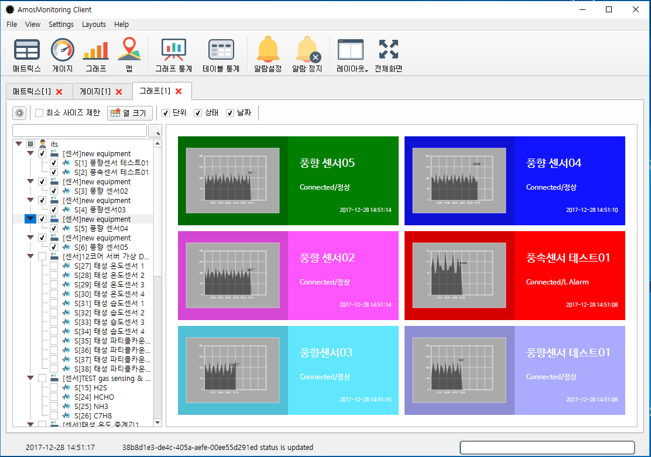
Viewer 실시간 모니터링 기능 (실시간 그래프 뷰)

Slide 9
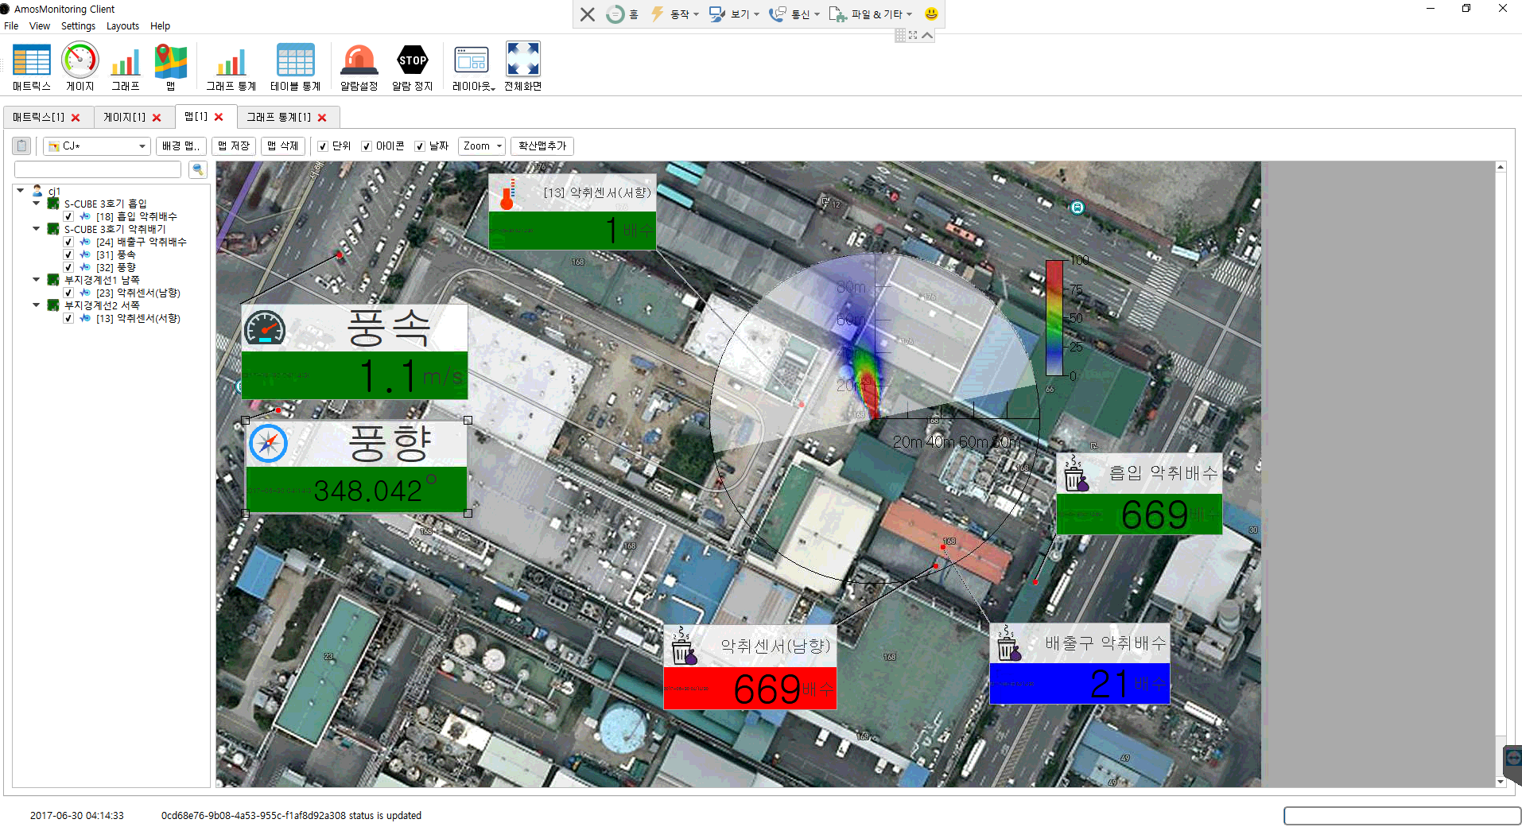
Viewer 실시간 모니터링 기능 (맵 뷰)
※ 인천 CJ 공장 – 모니터링 화면 캡쳐

Slide 10
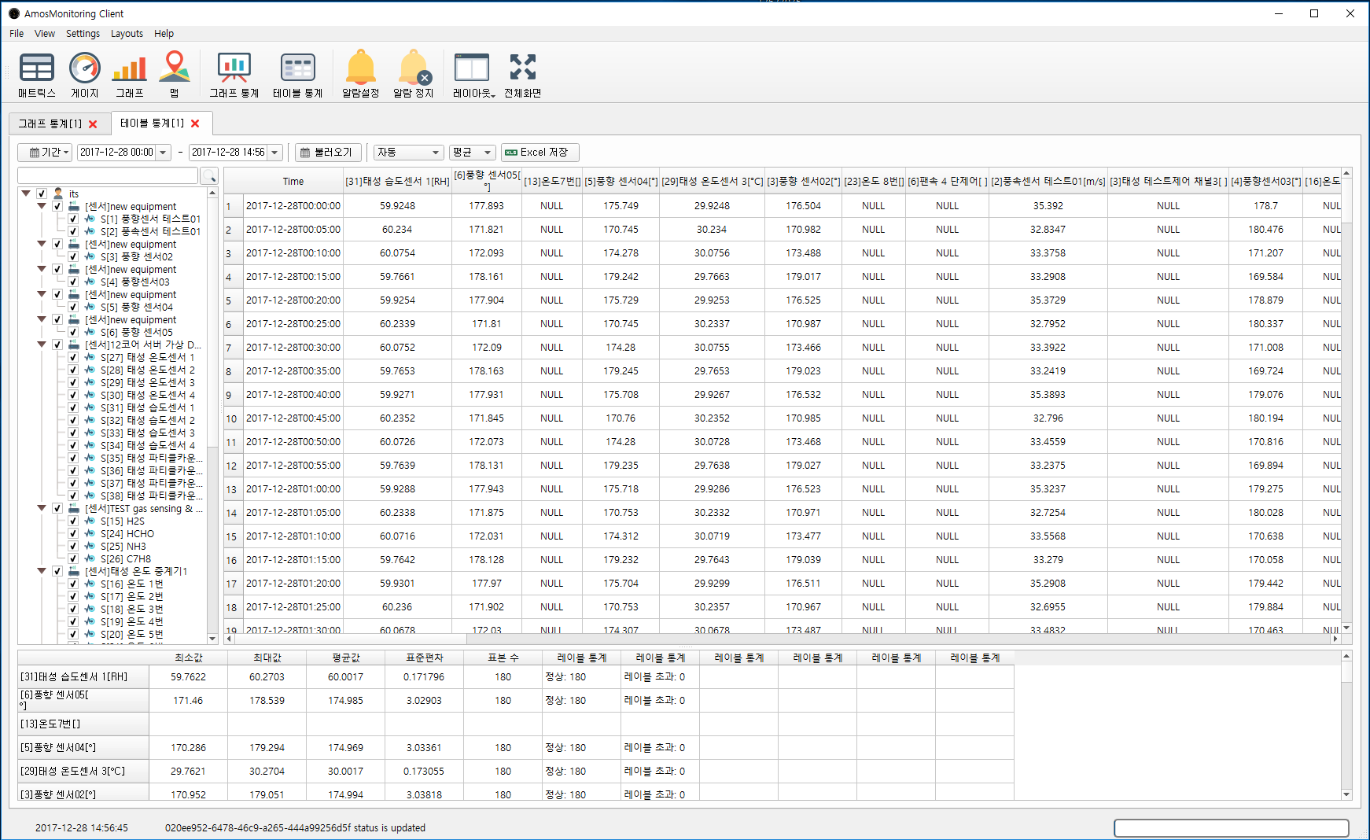
Viewer 모니터링 통계 기능 (테이블 통계)
30개 센서, 100만개 데이터 기준 10초 이내 빠른 속도로 통계 작성
Excel 파일을 이용한 데이터 통계 저장 가능

Slide 11
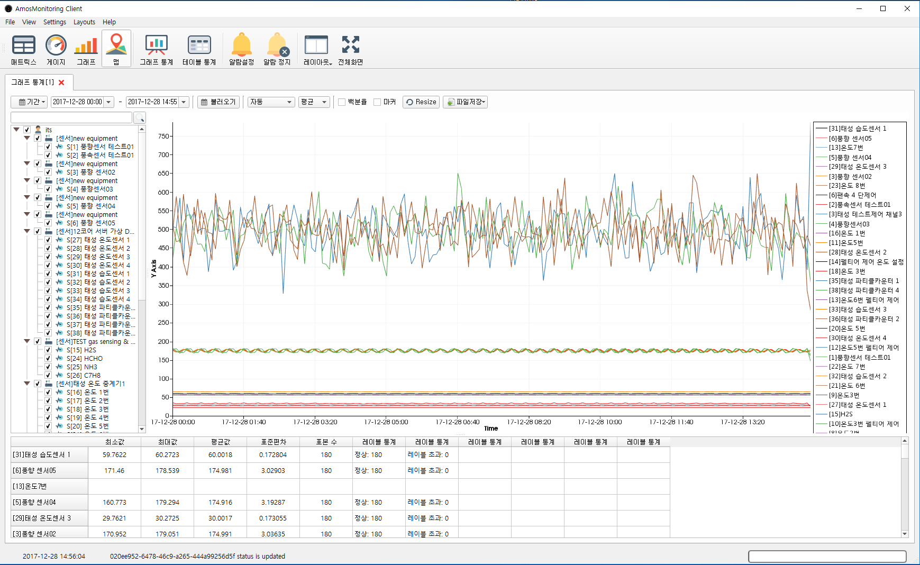
Viewer 모니터링 통계 기능 (그래프 통계)
Visualization Toolkit을 사용하여 100만개 이상의 데이터도 빠르게 그래프로 통계를 작성
그래프 확대, 축소, 영역 설정 을 빠르게 가능
Excel 파일을 이용한 데이터 통계 저장 가능

Slide 12
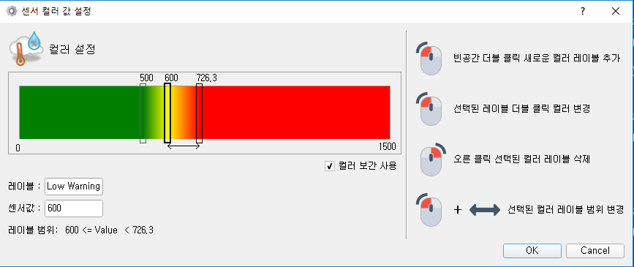
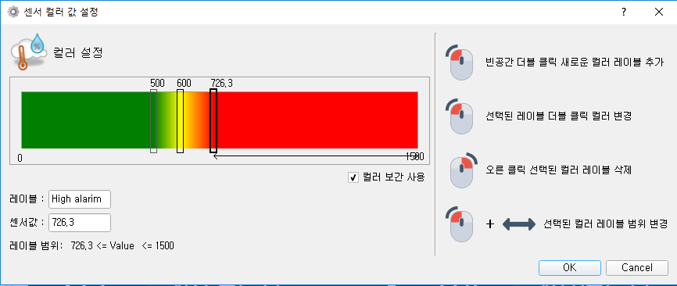


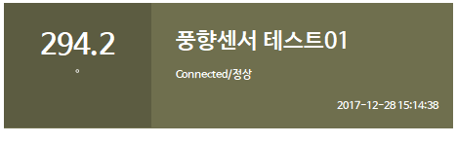
스마트 알람 기능
화면알람
소리알람
메일알람

Slide 13
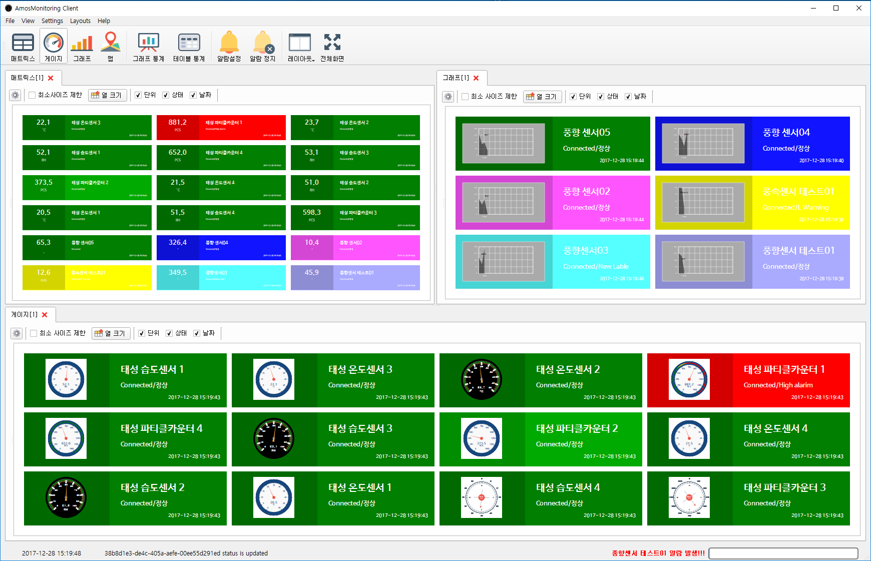
Multi view 기능

Slide 14
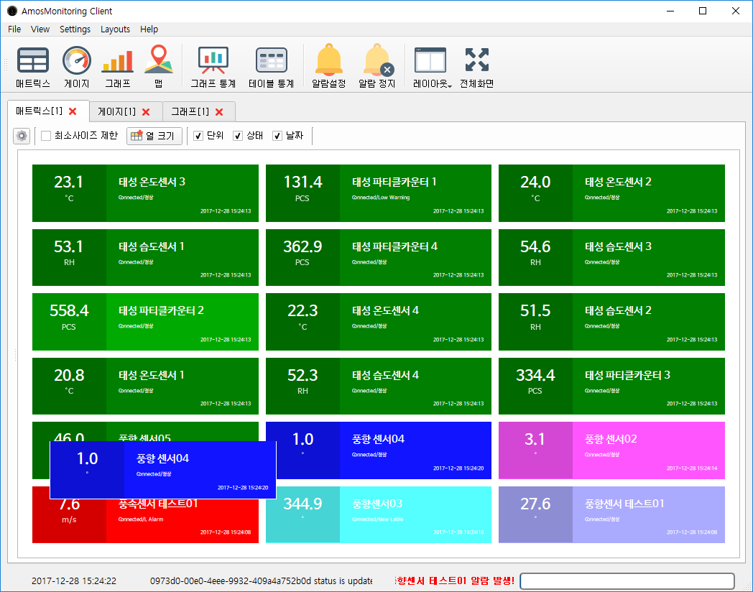
센서 제어 아이템 Drag & Drop 기능
쉽게 사용자가 원하는 배치 가능

Slide 15
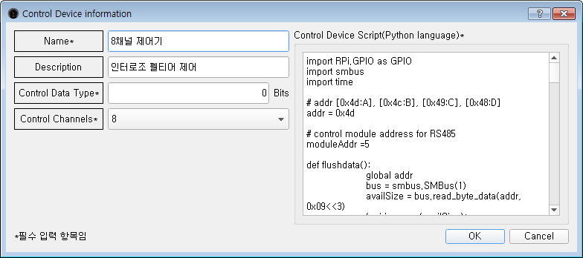
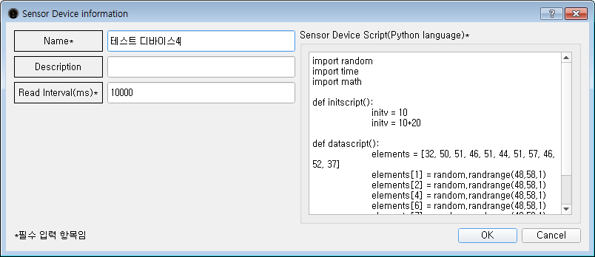

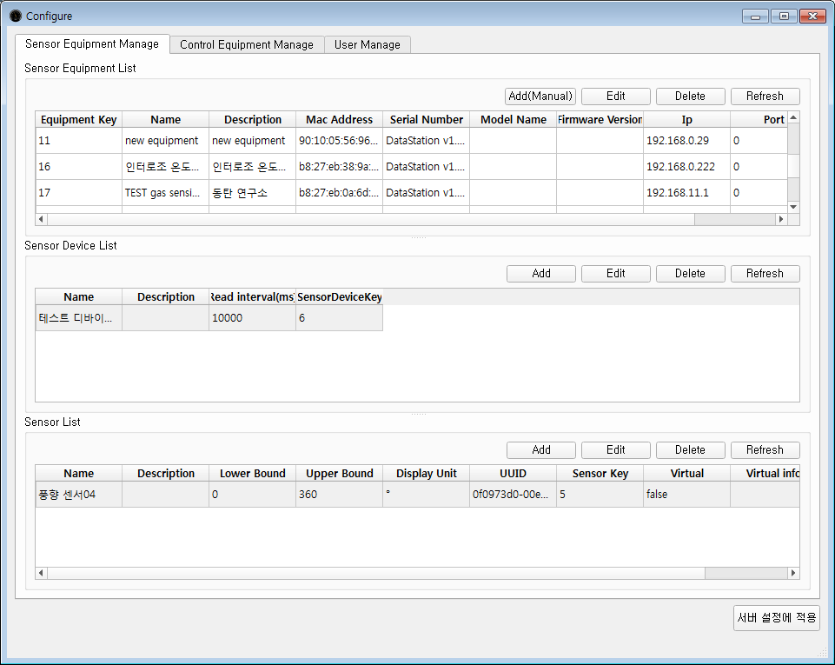
원격으로 중계기 및 센서 설정
센서 구성 정보
제어 구성 정보 센서 Driver(Python)
제어 Driver(Python)
사용자 설정

Slide 16
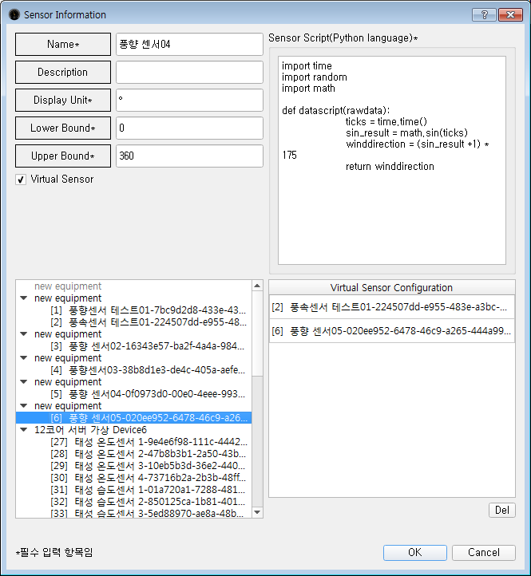
가상 센서
Python으로 제약 없이 가상 센서 구성 가능
센서는 없지만
온도는 추정 가능
23.3 °C
26.6 °C
20 °C
30 °C
중계기
중계기
Sensor1
No sensor
No sensor
Sensor2
Virtual sensors
제약 없이 모든 센서를 사용하여 가상 센서 생성 가능

Slide 17
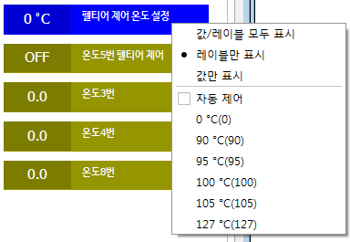

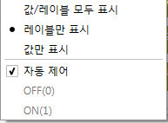
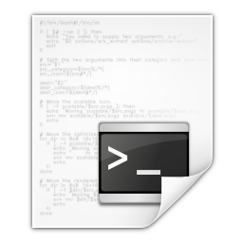

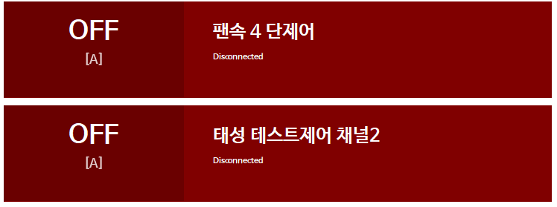
자동 및 수동 제어 기능
중계기
Sensor1
Manual Control
Sensor2
Sensor3
Sensor4
Auto Control Script
(Python)
Control Device
Control1

Slide 18
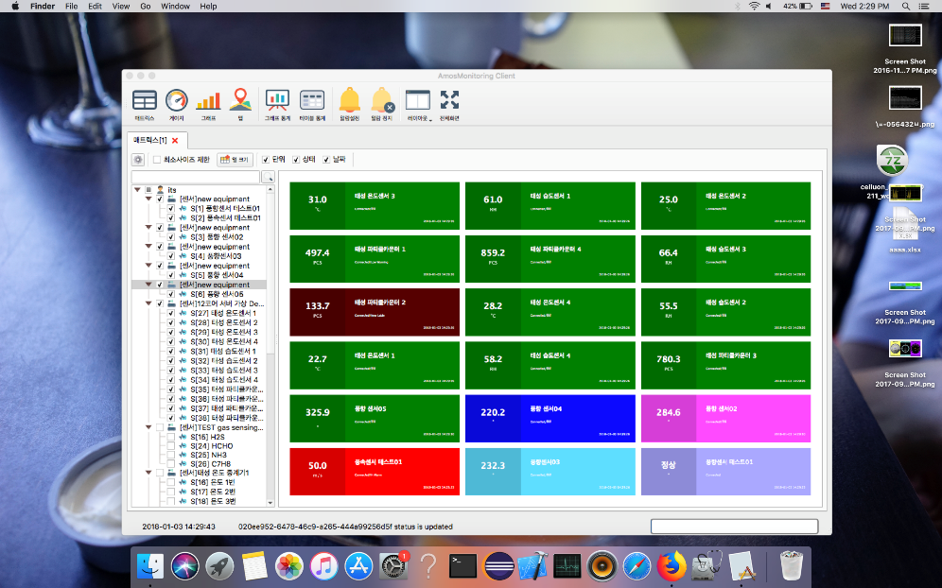
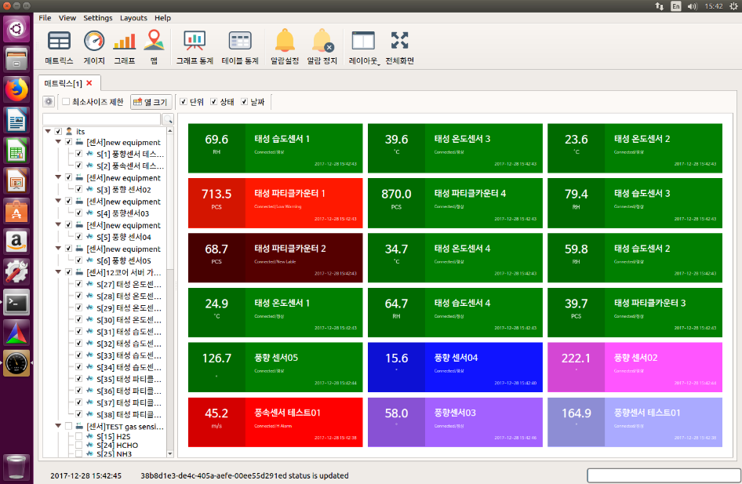
멀티 플랫폼 지원
중계기 : Linux, Windows, OSX 지원
서버 : Linux, Windows, OSX 지원
Viewer : Linux, Windows, OSX 지원
CPU: x86, x64, Arm 지원
OSX 용 Viewer
Linux 용 Viewer

Slide 19
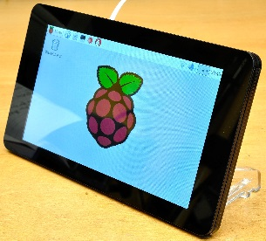

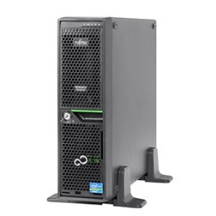
다양한 구성을 통한 제품 확장 가능
서버 중계기 뷰어를 하나의 Device에 모두 실행
서버와 뷰어를 같은 Device에 실행
중계기
중계기1
Server
Server
중계기2
Viewer
Viewer
중계기3
단일 솔루션
소규모 모니터링
중계기 분리 솔루션
중간 규모 모니터링
Viewer PC1
Server
중계기1
중계기2
Viewer PC1
중계기3
Viewer PC1
중계기4
서버 중계기 뷰어 독립 솔루션

Slide 20
Contact Point
담당자 : 이 찬우 이사
연락처 : 010-8967-1731
E-mail : clee0@naver.com
주소 : 대전시 중구 중앙로 170 지하 1층
(은행동, 캐논카메라대학병원)
판교 사무실
: 성남시 수정구 청계산로 686,
고등동 반도아이비밸리 520호

Slide 21
Thank you

